Slide 1
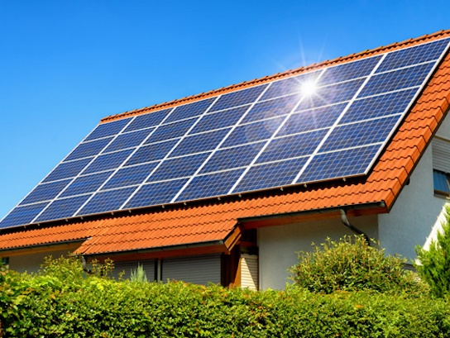
Führen hohe Strompreise zu mehr privaten Photovoltaikanlagen?

Slide 2

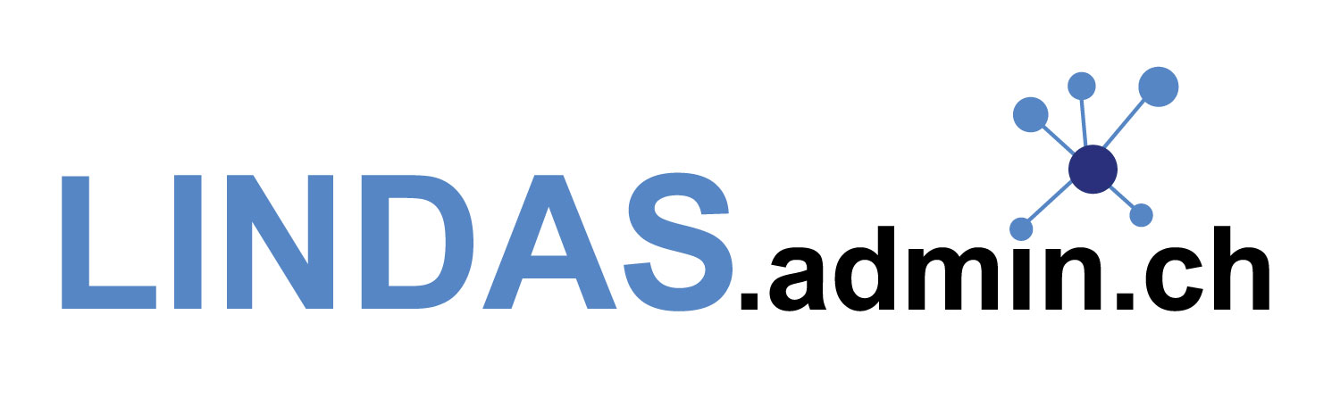
Ein Blick in die LINDAS-Daten: ElCom Strompreise
Claudio Di Gallo, 7.3.23

Slide 3






Was ist Linked Data Service?
Datenbank
Linked-Data Services
Cube-Creator
Visualize
Partnerschaften
Metadata auf opendata.swiss
LINDAS-API
Government Data
Cube-Creator
LINDAS
Visualize
Notes:
(graph-datenbank anstatt relationale Datenbank)

Slide 4

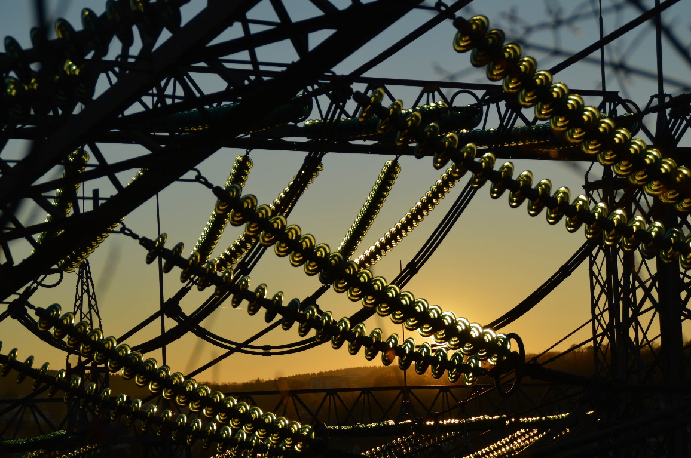
Was ist ElCom?
Strompreis- und Versorgungsüberwacherin
Alle BezügerInnen <100’000 kWH/Jahr
Die Rohdaten von Verteilnetzbetreibern
Quelle: ElCom
Notes:
Das ist der Übergang

Slide 5
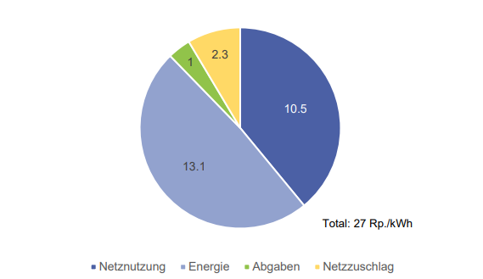
ElCom – Strompreisdatenset
2011 – 2023
Kommunal und Kantonal
Stromanbieter
Preiszusammensetzung
Totalpreise
Medianhaushalt 2023, Quelle: ElCom
Notes:
«Die ElCom ist die unabhängige staatliche Regulierungsbehörde im Elektrizitätsbereich. Sie überwacht die Einhaltung des Stromversorgungs- und Energiegesetzes, trifft die dazu nötigen Entscheide und erlässt Verfügungen. Sie beaufsichtigt die Strompreise und entscheidet bei Differenzen betreffend den Netzzugang.»
[Beschreibung Datensatz Strompreis per Stromnetzbetreiber - visualize.admin.ch]
Der Netznutzungstarif beschreibt den Preis für den Stromtransport über das Leitungsnetz vom Kraftwerk bis ins Haus. Abgaben sind kommunale und kantonale Abgaben und Gebühren. Als Netzzuschlag ist die schweizweit einheitliche Bundesabgabe zur Förderung der erneuerbaren Energien, Stützung der Grosswasserkraft sowie ökologischen Sanierung der Wasserkraft zu verstehen

Slide 6
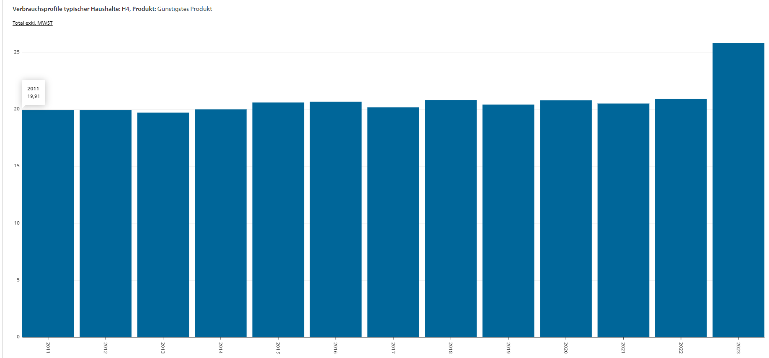
ElCom – Schweizer Strompreise seit 2011

Slide 7
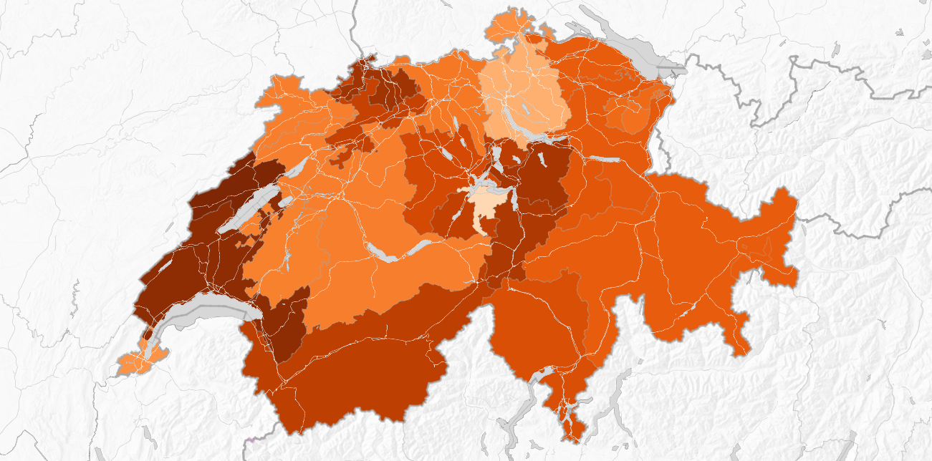




Variabilität zwischen Kantonen - 2023

Slide 8
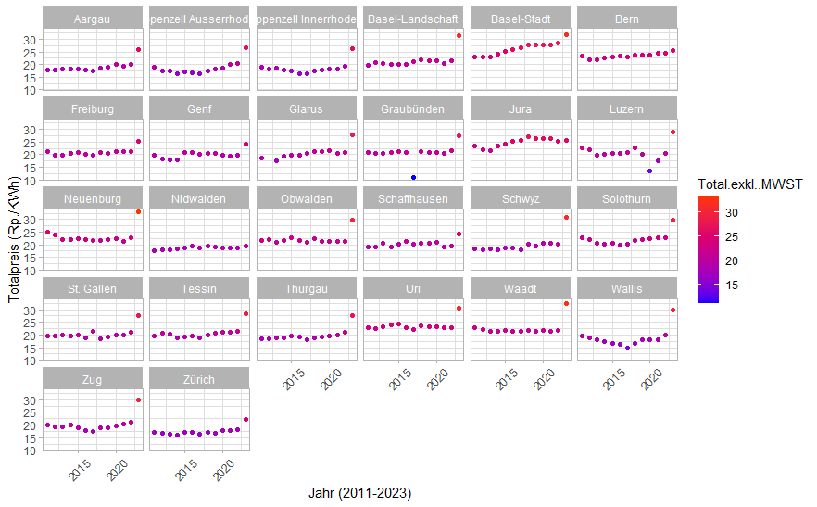
ElCom – Strompreise der Kantone über der Zeit
Notes:
für advance user: braucht es kein Visualize)

Slide 9
Die Ausgangsfrage
Führen höhere Strompreise zu mehr Photovoltaikanlagen?
Notes:
Hochpreiskantone vs. Tiefpreiskantone in der PV-investieren
Für experten: natürliches experiment

Slide 10
Vorteil von Linked Data
Führen höhere Strompreise zu mehr Photovoltaikanlagen?
ElCom:
Energiepreise
Bundesamt für Energie:
Photovoltaikanlagen

Slide 11
Vorteil von Linked Data
Führen höhere Strompreise zu mehr Photovoltaikanlagen?
ElCom:
Energiepreise
Swisstopo:
Kantone
Bundesamt für Energie:
Photovoltaikanlagen

Slide 12
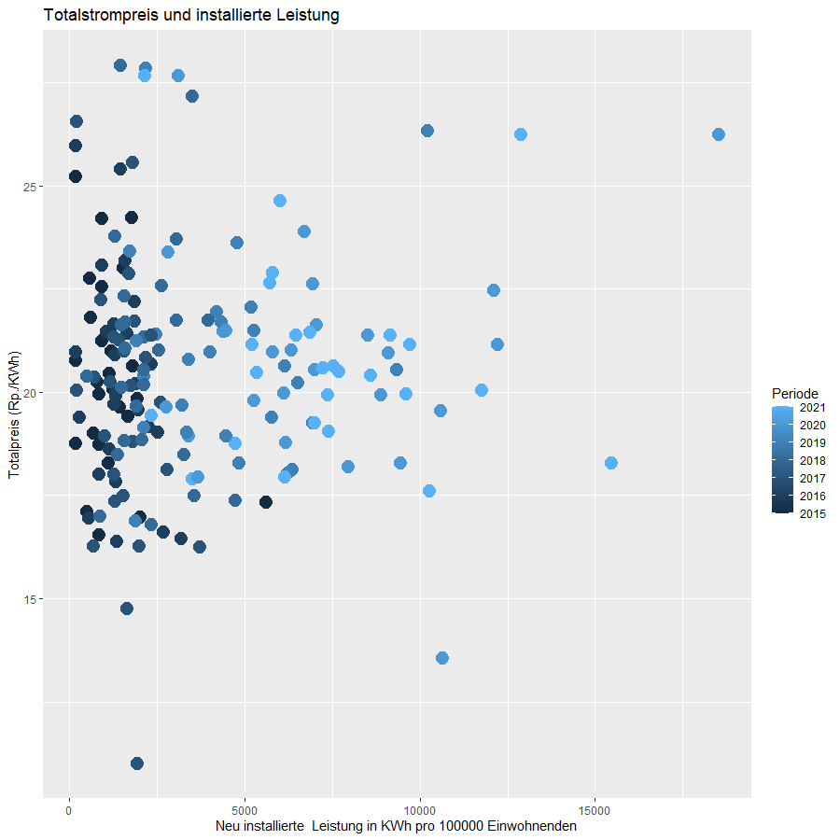
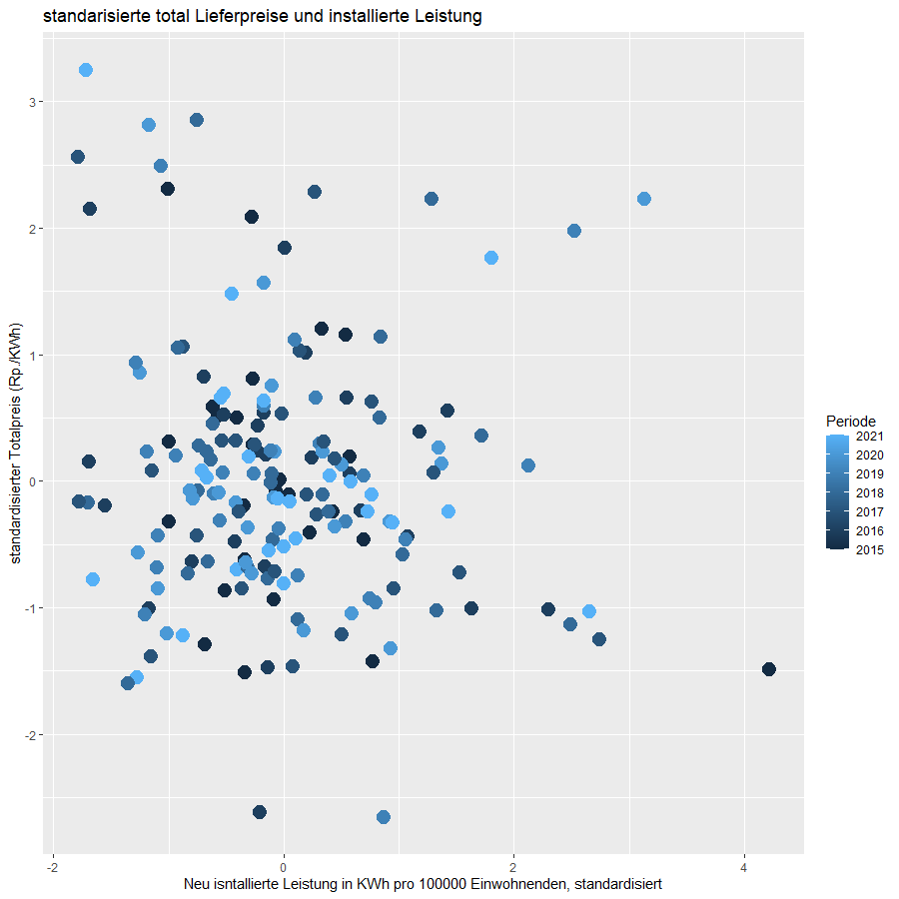
Kein Zusammenhang

Slide 13
Finde es selbst heraus!
Vielen Dank!
Finde mehr heraus:
R-script: https://github.com/CDiGallo/OpendatabeerXelcom-bfe
SPARQL-query auf LINDAS: https://s.zazuko.com/9WxDrX

